Slide 1
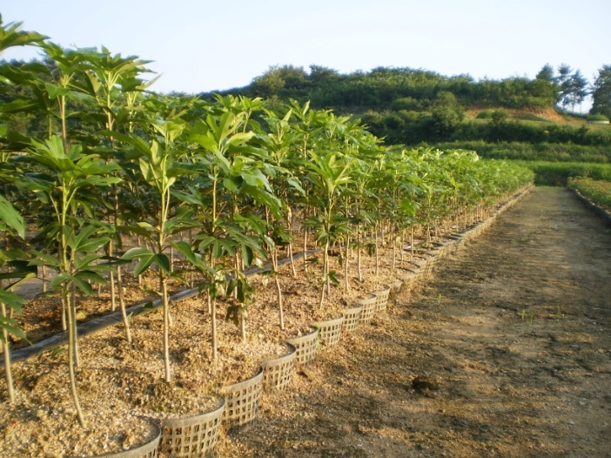
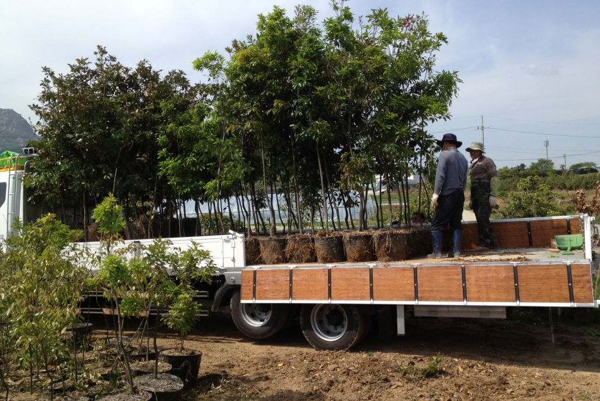
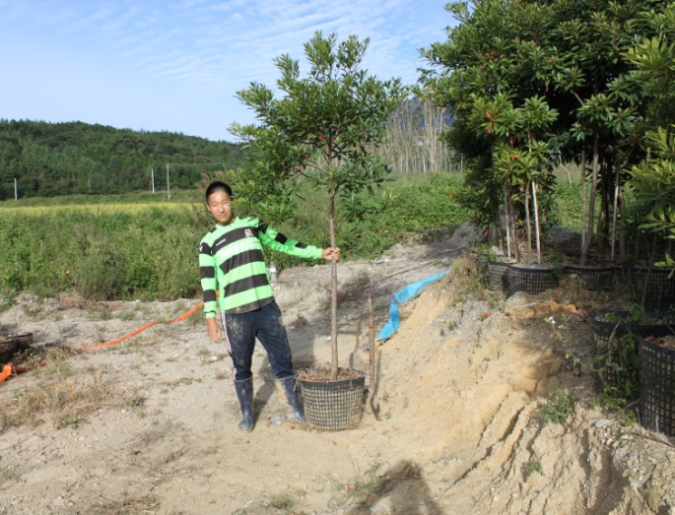
녹색수목용기 재배관리
㈜ 녹색조경
Notes:
1

Slide 2
- 목 차 -
1
회사연혁
2
특허보유현황
3
녹색 수목용기 규격 및 판매 단가
4
녹색수목용기 재배 특징
5
녹색수목용기 재배 사진

Slide 3
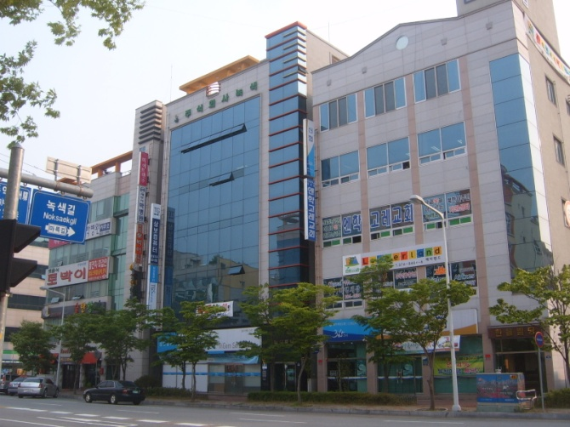
1. 회사연혁
1998.02 영암농원 설립
1999.10 종묘생산업체 등록증 취득
2001.05 녹색기술(유)영암지사 개소
2002.07 (주)녹색조경 설립 - 조경식재공사업, 조경시설물 설치공사업
2005.03 산림사업용 묘목대행생산 지정자(전라남도지사)
2005.04 (주)녹색조경 조림, 육림, 벌채 및 산림병해충 방제사업 법인 등록
2006.11 한국산지보전협회 주최 ‘전국 우수 산림생태 복원지 선정대회’ 수상
2007.11 광주광역시 서구 치평동 광주 사옥 개소
2008.03 (주)나래종합조경설립 - 조경식재공사업 면허 취득
2008.11 (주)녹색조경 - 도시림 등 조성 면허 등록
2011.07 ‘컨테이너를 이용한 조경수의 재배방법’특허등록
2011.07 ‘수목 성장 및 이식용 컨테이너’특허등록
2012.11 ‘녹색 수목용 뿌리보호 활성부재’특허등록
1

Slide 4
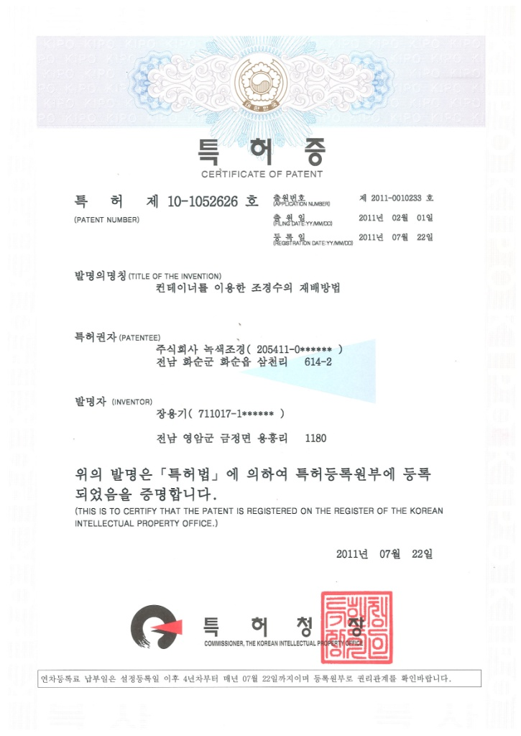
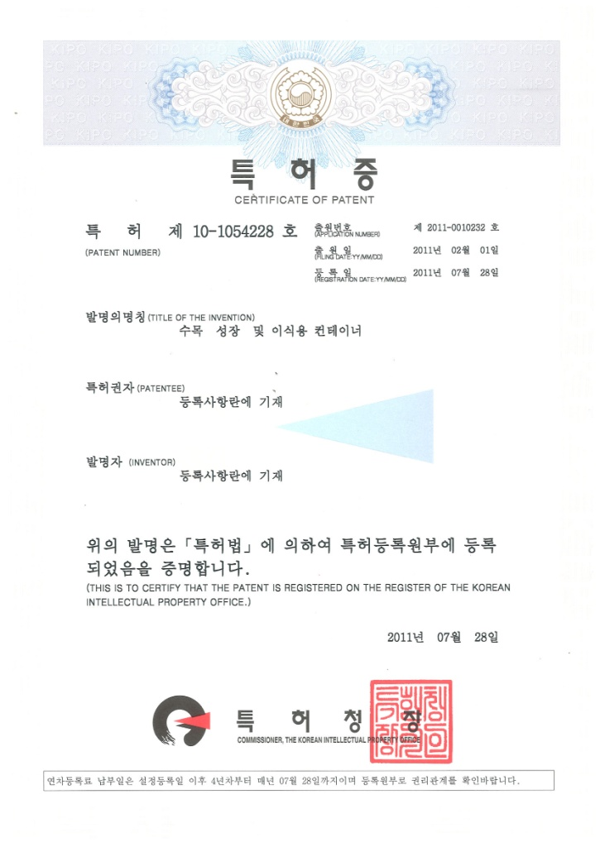
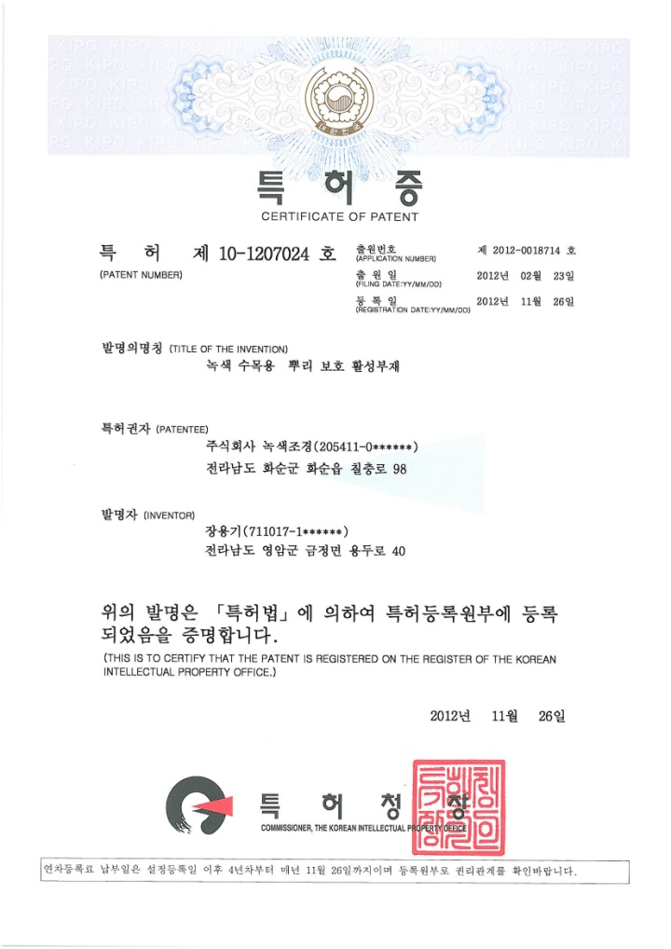
2. 특허보유 현황
※특허 제 10-1052626호
컨테이너를 이용한 조경수의 재배방법
※ 특허 제 10-1054228호
수목 성장 및 이식용 컨테이너
※ 특허 제 10-1207024호
녹색 수목용 뿌리 보호 활성부재
2

Slide 5
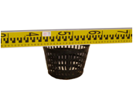
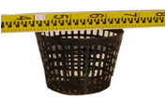
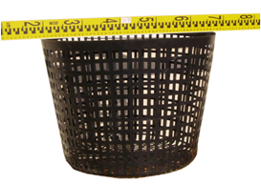
3. 녹색 수목용기 규격 및 판매 단가
1㎤=0.001ℓ
구 분 | 그 림 | 상판지름(cm) | 하판지름(cm) | 높이(cm) | 용량(ℓ) | 단가(원) | 재배가능 수목의 규격
1 |  | 15 | 10 | 10 | 1.24 | 150 | H1.0이하
2 |  | 24 | 16 | 16 | 5.09 | 400 | H1.0~1.5
3 |  | 45 | 31 | 37 | 42.42 | 3,000 | R5~10
※ 조경수 컨테이너 재배시설 지원사업
보조 50%(국비 30%, 지방비 20%), 자부담 50%(융자 20%, 자부담 30%)
3

Slide 6
4. 녹색수목용기 재배 특징
노지묘·컨테이너묘의 차이점
(3,000㎡, 상록교목 기준)
공 정 | 노 지 묘 |  | 컨 테 이 너 묘 |  | 특 징
 | 세 부 공 정 | 금 액 | 세 부 공 정 | 금 액
1.기반 조성 | ·경운작업 및 상 만들기 ·트랙터 2회 사용 | 400,000 | ·경운 및 노면 고르기작업 ·소형굴삭기 1일 작업 | 350,000 | 노지묘는 트랙터 또는 경운기를 사용하며 컨테이너묘는 소형굴삭기 0.3㎥를 사용한다.
2.식재 작업 | ·식재작업비 3,000주*1,500원 | 4,500,000 | ·컨테이너 흙넣기작업 ·소형굴삭기+일반인부2인 350,000원+160,000원 (1일/700EA) 700EA*4일 | 2,040,000
 | ·지주목설치작업 3,000주*1,200원 | 3,600,000 | ·식재작업비 3,000주*1,200원 | 3,600,000 | 노지묘 : 지주목 설치를 해주는 것이 좋다. 컨테이너묘 : 지주목 설치가 필요치 않다.
 | ·부숙퇴비 구입 및 살포 | 250,000 | ·부숙퇴비 구입비 및 살포 | 250,000
 |  |  | ·컨테이너 구입비 3,000EA*2,000원 | 6,000,000 | 컨테이너는 45L기준이며 단가는 시중유가 1L금액과 비슷하며 물가변동이 있음.
 | 소 계 | 8,350,000 | 소 계 | 11,890,000 | 초기투자비용은 컨테이너 재배가 30%정도 많이 든다.
3. 식재 후 물주기 | ·물주기작업 1인 2일/3회실행 80,000원*2일=160,000원 160,000원*3회 | 480,000 | ·분사노즐설치 60,000원 ·설치노무비1인*80,000원 ·전기료 및 기계사용료 120,000원 | 260,000 | 노지묘: 계속적 관수 시 배수가 되지 않을 경우 습해 피해가 발생하여 고사목 발생. 컨테이너묘 : 계속적 관수가 가능하며 습해 피해가 없다.
4

Slide 7
(3,000㎡, 상록교목 기준)
공 정 | 노 지 묘 |  | 컨 테 이 너 묘 |  | 특 징
 | 세 부 공 정 | 금 액 | 세 부 공 정 | 금 액
4. 제초 작업 | ·년6회*2년 1회당 10인 소요*6회 노무비 50,000원*10인*6회 3,000,000원*2년 | 6,000,000 | ·년2회*2년 1회당 3인소요*2회 노무비50,000원*3인*2회 300,000원*2년 | 600,000 | 노지묘 : 지면수분 및 토양성질에 따라 제초횟수 발생. 컨테이너묘 : 지면보다 높은 지역에 식재 관리하므로 제초횟수 감소. 4년 재배하나 식재 후 2년 제초작업 실행기준.
5. 전정 작업 | ·2회실행*보통인부2인 80,000원*2인*2회 | 320,000 | ·2회실행*보통인부2인 80,000원*2인*2회 | 320,000
6. 굴취 및 상차작업 | ·고무줄 1,500원 ·녹화마대 800원 ·분뜨기 노무비 18,000원 ·상차 노무비 4,000원 24,300원*2,000본 | 48,600,000 | ·소형중장비 350,000원 ·보통인부 80,000원 ·1일작업량 800본 537*2,500본 | 1,342,500 | 컨테이너재배는 초기비용이 30%정도 더 소요되나 재배과정에서 비용차이가 발생하여 굴취, 상차에서는 큰 차이발생.
7. 48개월 관리 후 득묘수 | ·3,000주 식재 ·2,000본 합격묘 재배 ·득묘본수 2,000본* 조달청단가 166,000원 50% 적용 ·투입금액(1+2+3+4+5+6) ·수익금액7-(1+2+3+4+5+6) | 166,000,000 64,150,000 101,850,000 | ·3,000주 식재 2,500본 합격묘 재배 ·득묘본수 2,500본* 조달청단가 166,000원 50%적용 ·투입금액(1+2+3+4+5+6) ·수익금액7-(1+2+3+4+5+6) | 207,500,000 14,762,500 192,737,500 | 합격묘기준: H=3.0 W=1.0, R=8, TH=1.2 득묘성공본수는 노지묘보다 컨테이너묘가 25%정도 많다. 수목생산비용중 굴취, 상차 부분에서 많은 차이발생.
※ 위 자료는 녹색조경에서 10년간 130만본을 재배하는 과정을 기준으로 산출하였으며,
재배자의 방법에 따라 약간의 차이는 발생할 수 있으나 많은 차이는 없을 것으로 생각되며 수종선택에 따른 수익발생 차이는 크게 나타날 수 있습니다.
5

Slide 8
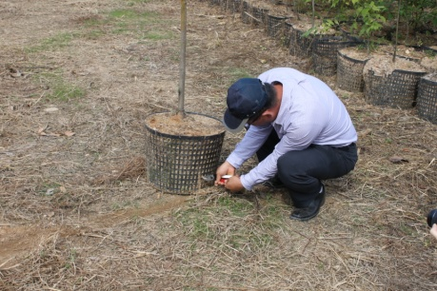
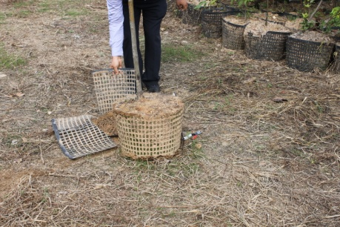
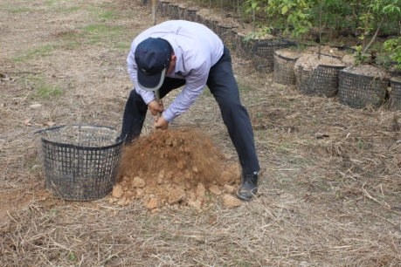
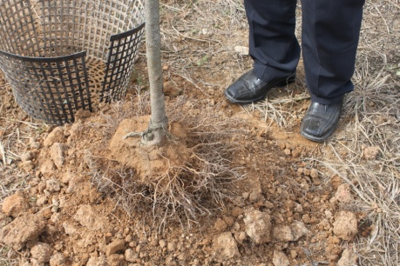
장 점
1. 좁은 면적에서 대량생산이 가능하며 생산비가 절감된다.
2. 노지묘 보다 크게 생산비 절감효과가 있다.
3. 특별한 전문기술이 필요치 않다.
4. 식재 및 납품시기, 간격조정이 가능하다.
5. 생약초, 특용수재배로 인한 토양오염 피해가 적다.
6. 단위면적당 수확량 조절이 가능하다.
7. 묘포지 토양의 영향을 받지 않는다.
8. 동해에 강해 특별한 월동대책이 필요치 않다.
9. 기계화 작업으로 노지묘의 10%인원으로 가능하다.
단 점
1. 기계화 작업으로 장비가 필요하다.
6

Slide 9
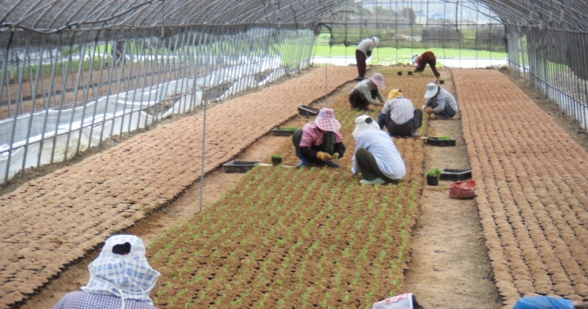
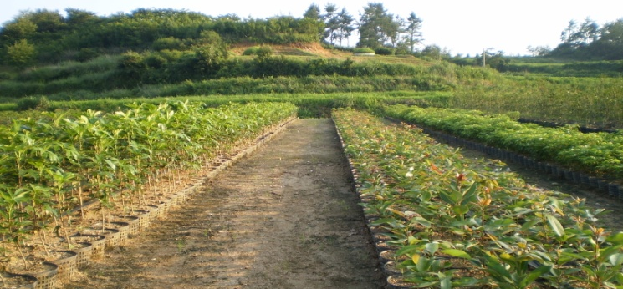
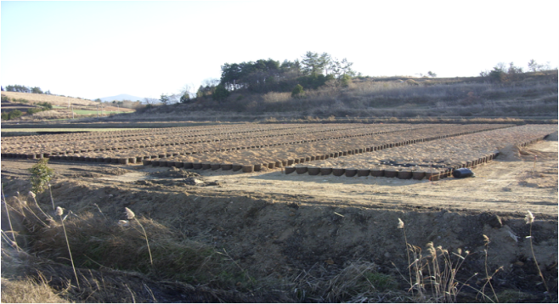
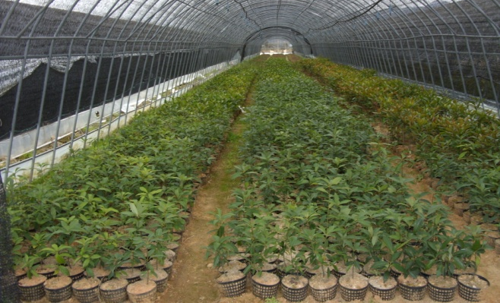
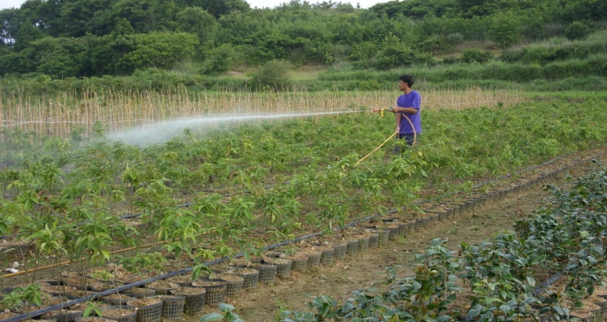
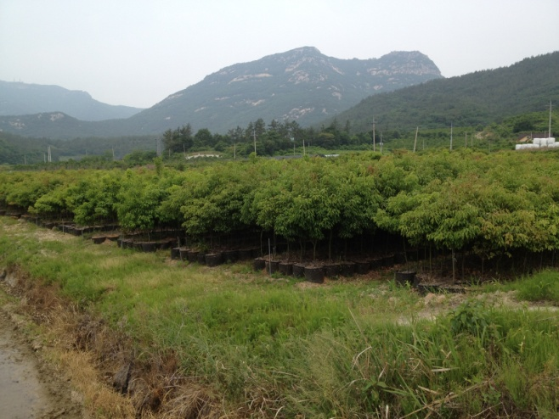
5. 녹색수목용기 재배 사진
묘목 생산 및 수목용기 재배현황
<소형 수목용기>
<중형 수목용기>
<대형 수목용기>
1년생 수목재배에 적합하다.
관수는 10일 동안 매일 실시한다.
제초작업은 일반노지의 1/5정도만
하고 관수는 자주 하지 않는 것이 좋다.
500~1,000일(3년생) 재배에 용이하다.
대량생산이 가능하며 이식 후 10일간
물을 계속 공급하는 것이 좋다.
병충해에 강하며 잡초발생이 적어
제초작업이 용이하고 지주목을
설치하지 않아도 된다.
흙넣기 작업은 기계 90% 인력 10%
이며 전문성이 필요치 않다.
소형장비1대로 1,000본 식재작업이
가능하며 수목 재배 중 가장 많은
비용을 차지한다.
7

Slide 10
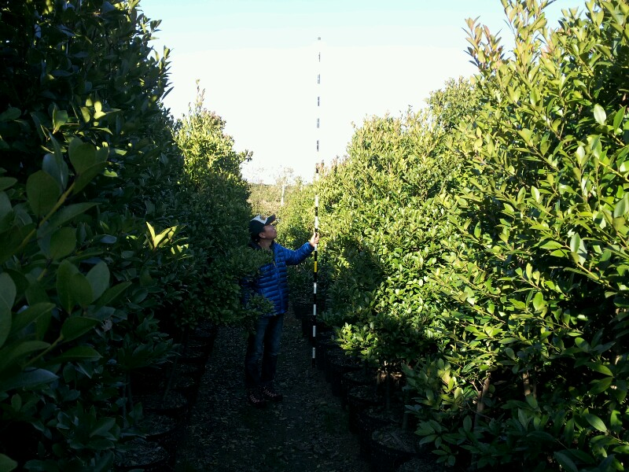
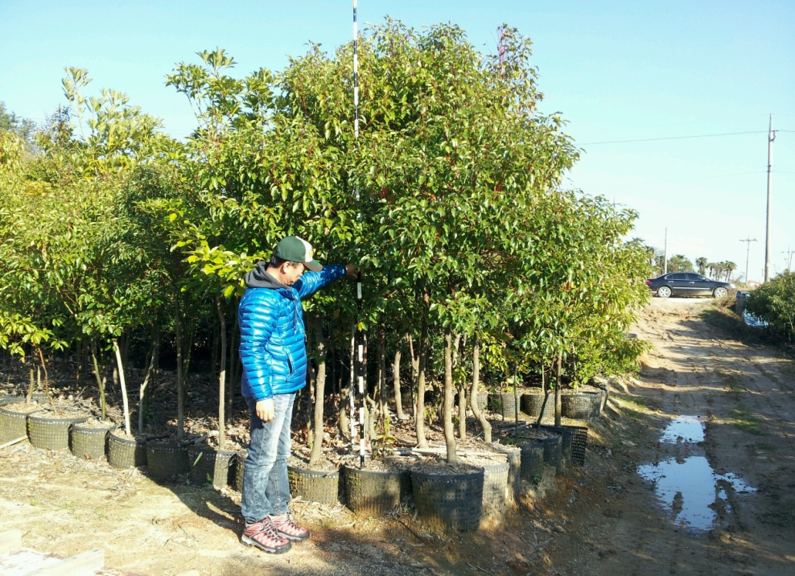
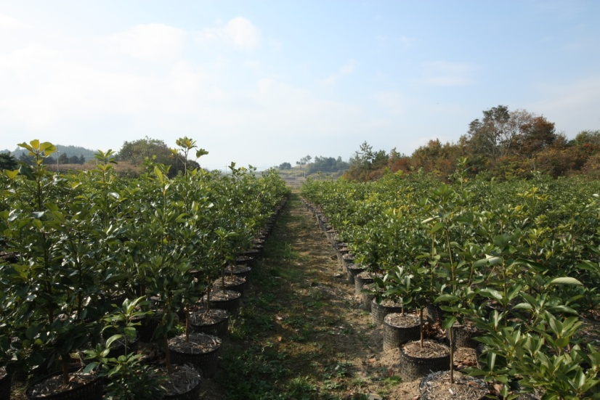
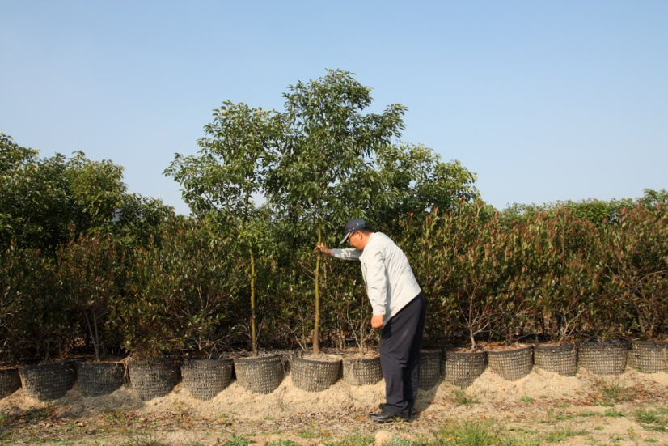
8

Slide 11
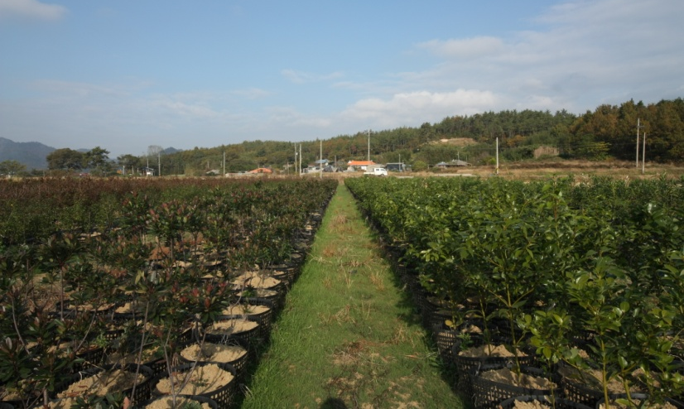
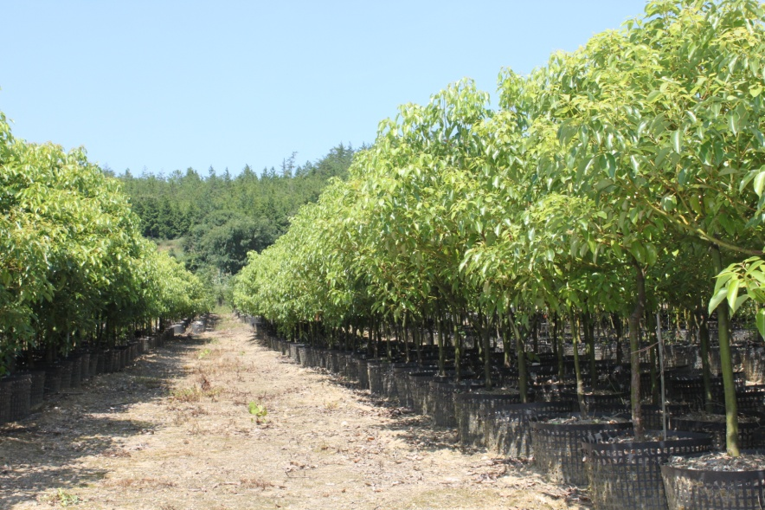
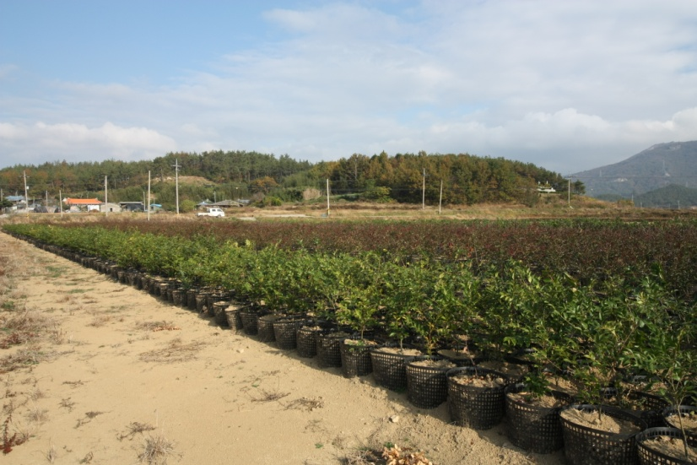
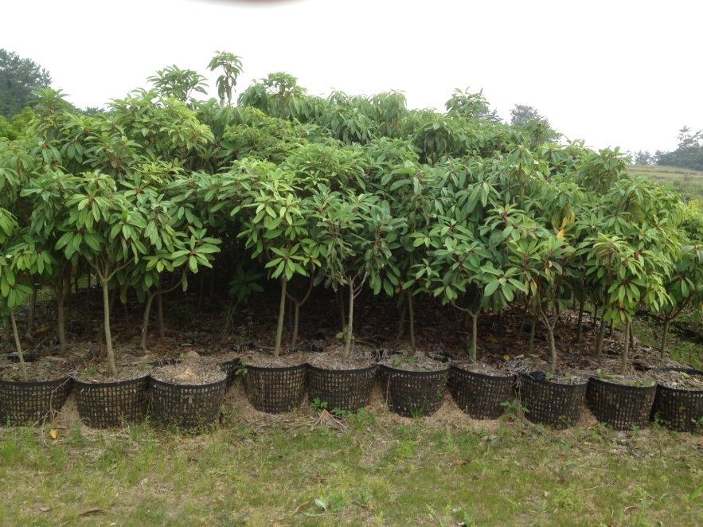
9

Slide 12
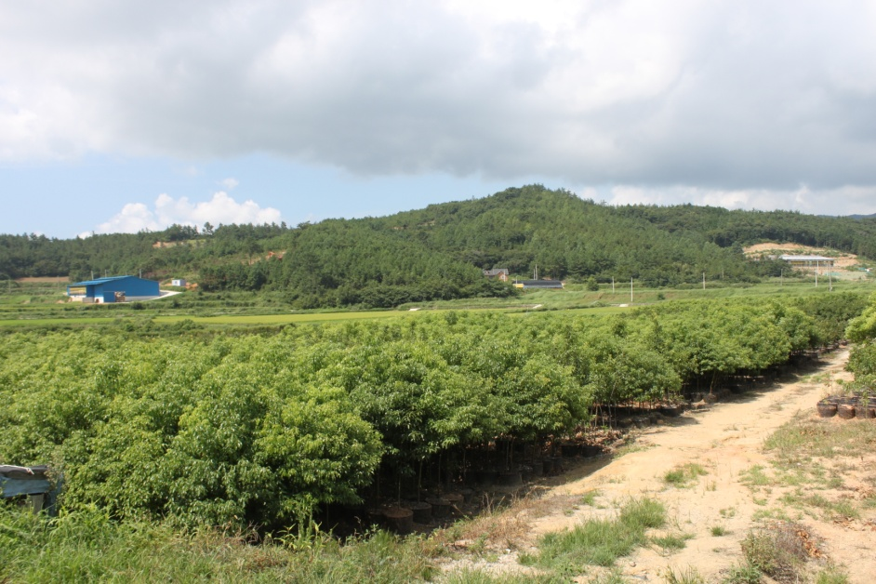
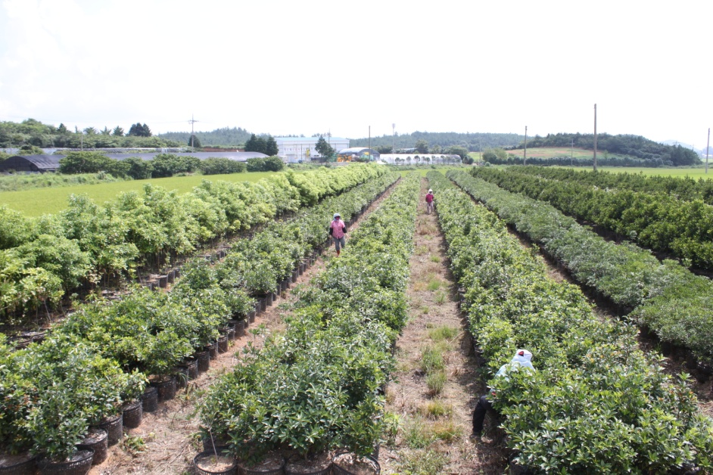
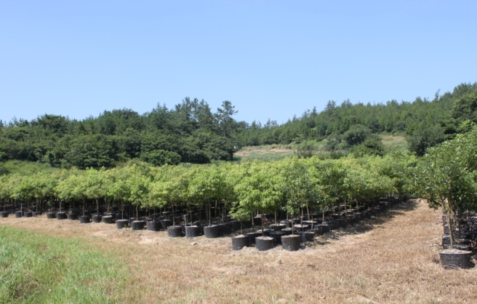
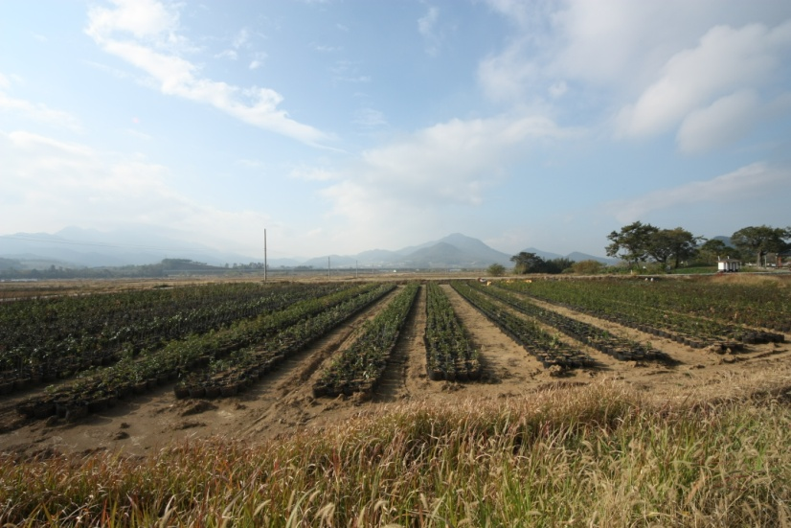
10

Slide 13
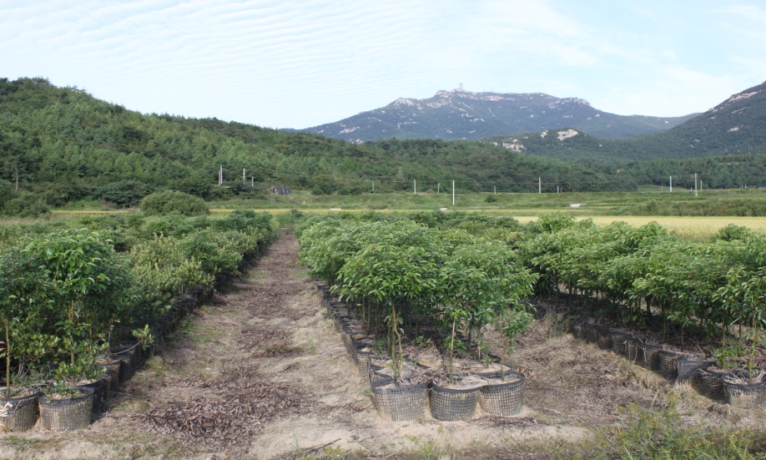
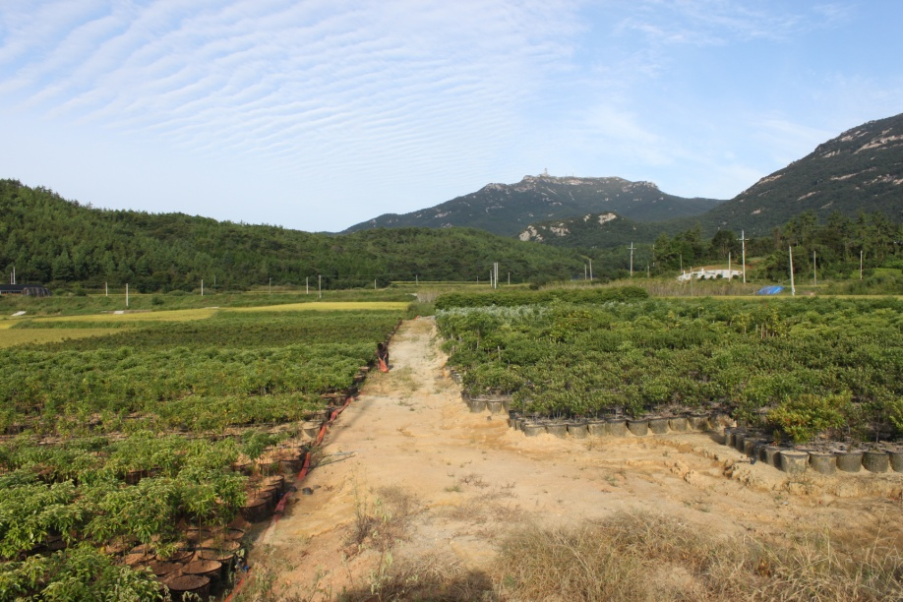
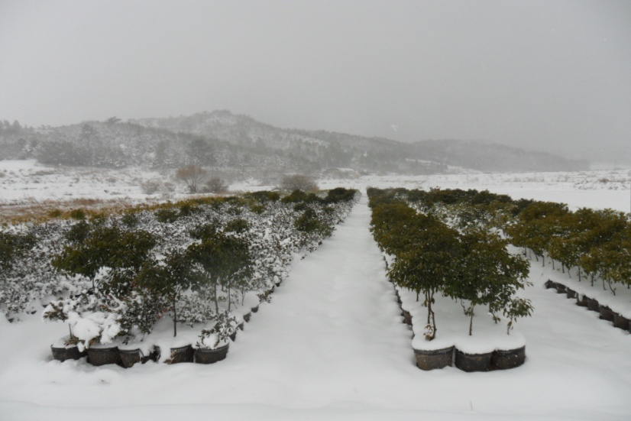
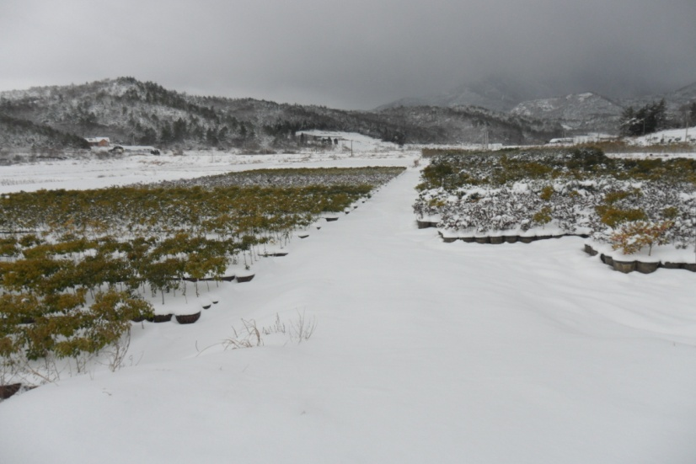
11

Slide 14
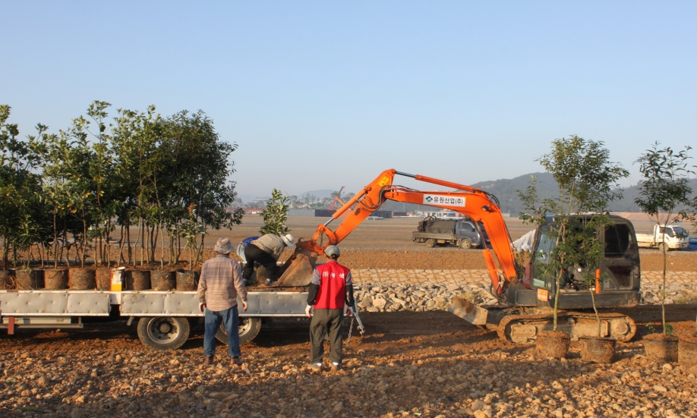
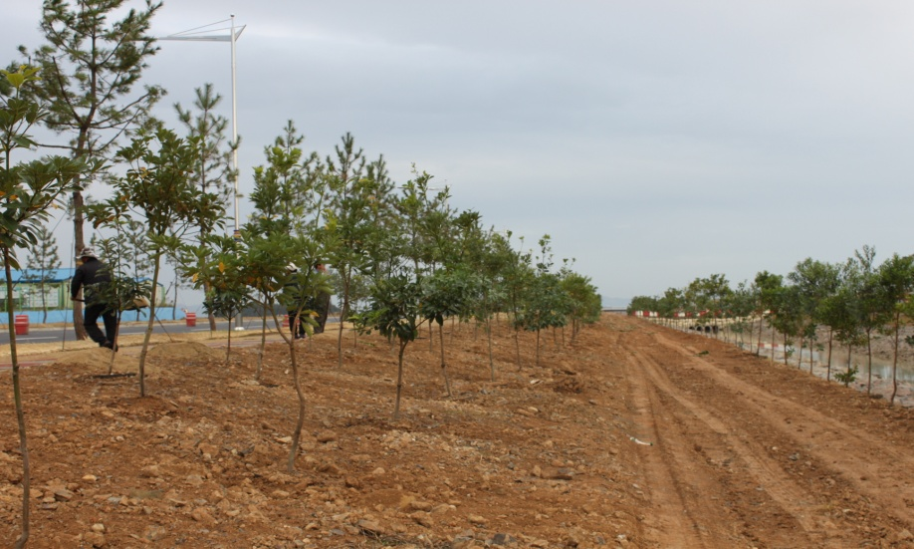
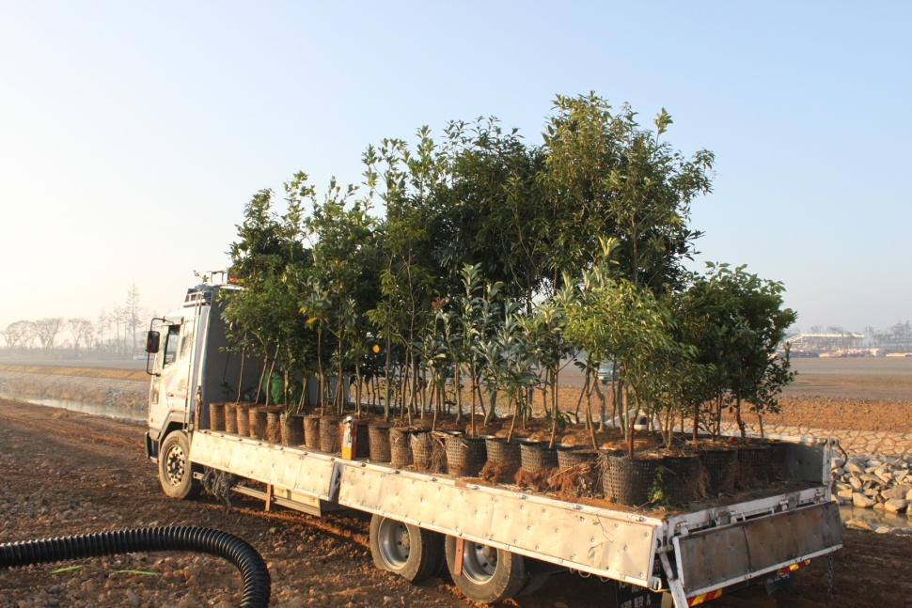
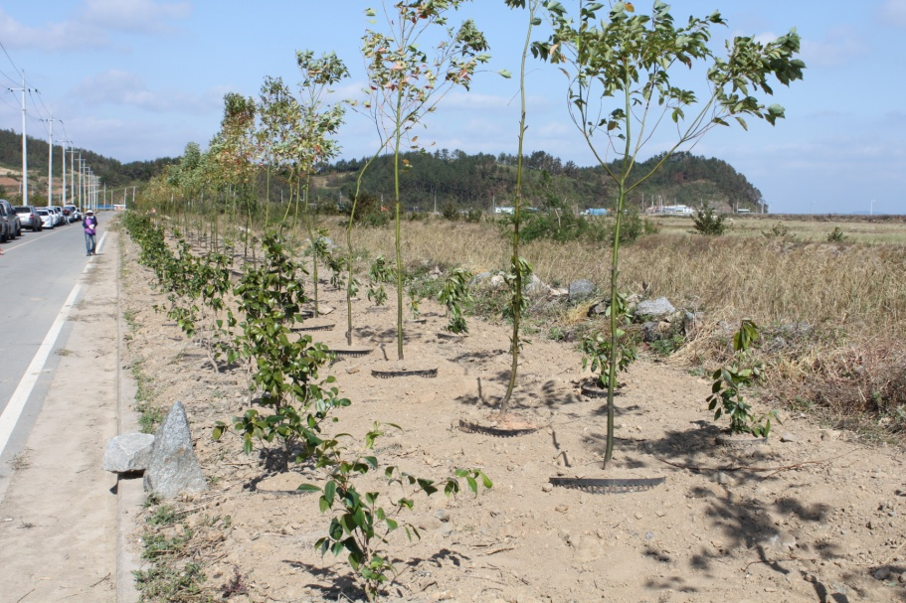
12

Slide 15
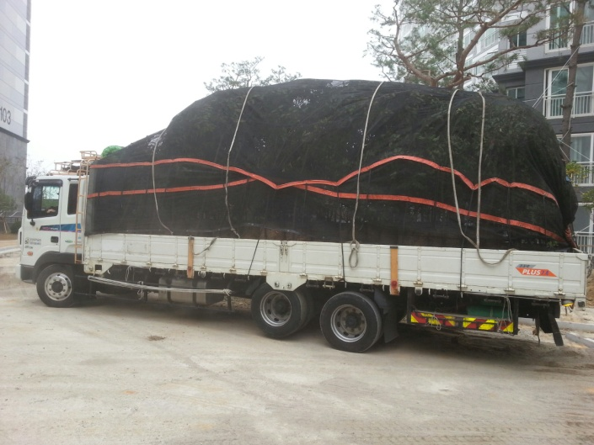
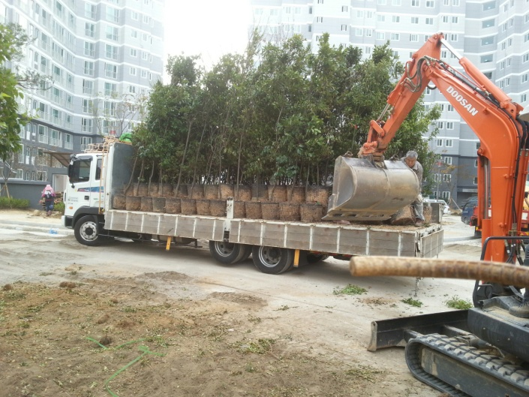
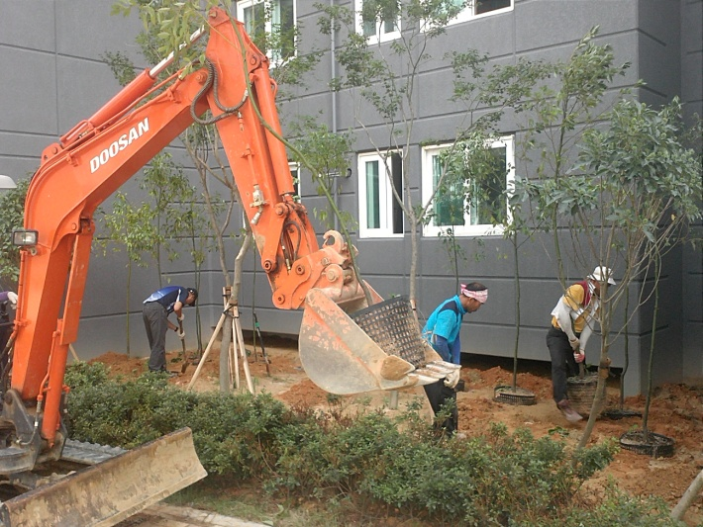
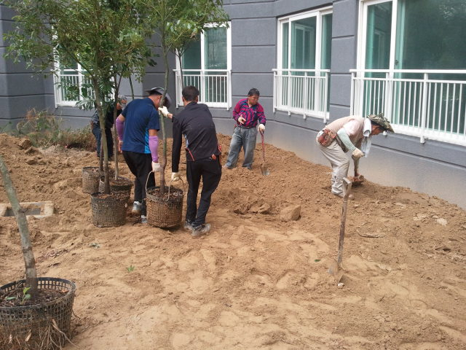
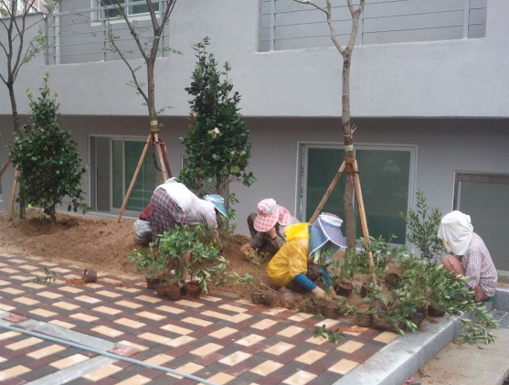
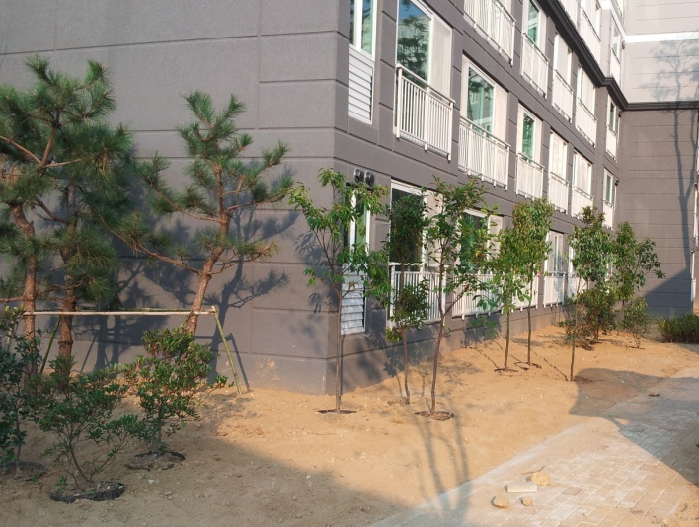
아파트현장 납품현황
13

Slide 16
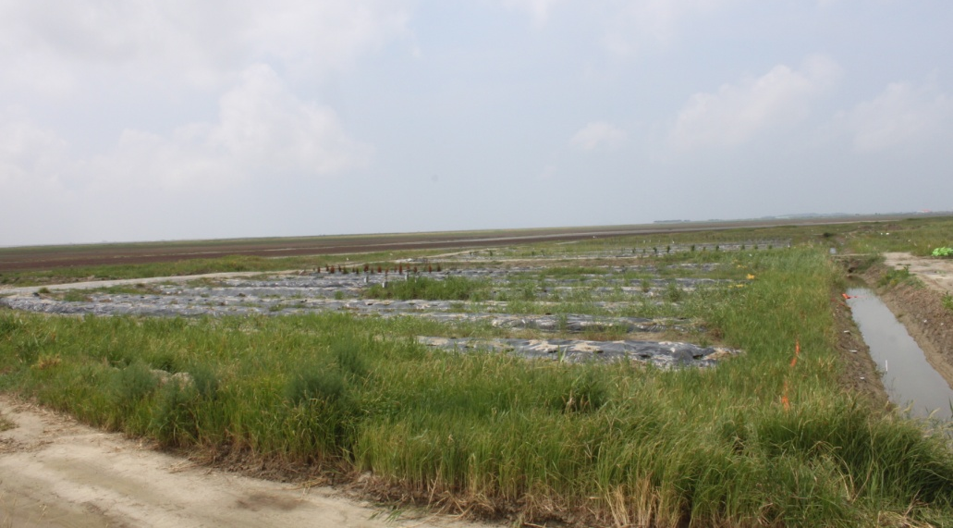
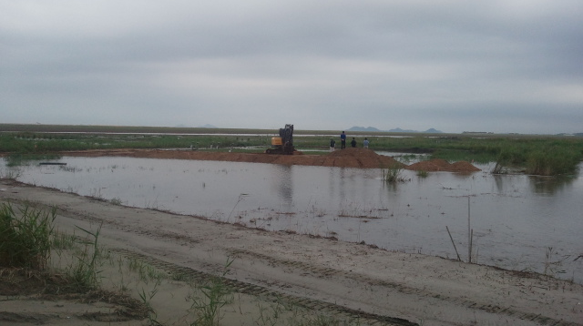
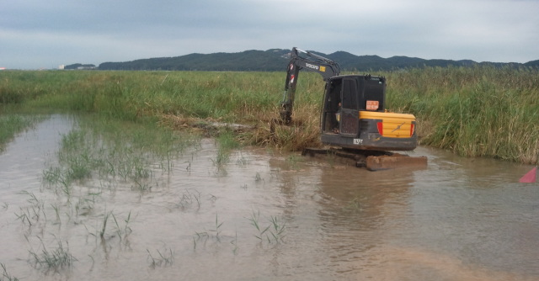
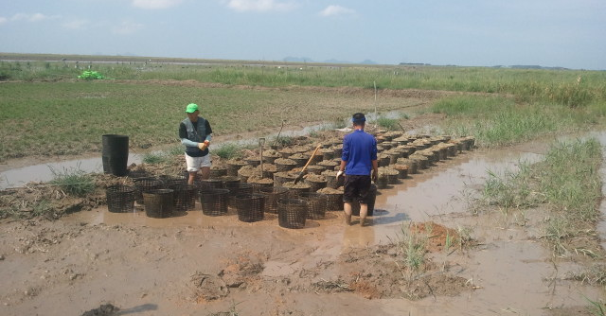
새만금간척지 수목재배현황
2012.08.12
2012.08.14
2012.08.14
2012.08.14
14

Slide 17
2012.08.15
2012.08.15
2012.08.18
2012.09.22
15

Slide 18
■ 녹색수목용기를 활용한 간척지 수목재배
새만금 간척지 적응실험연구(2012)
해안방풍림 기업숲조성 및 연구회 발족(2012)
16

Slide 19
■ 2012년‘조경, 정원, 산림’박람회 출품 전시
1
1
2012 대한민국 조경박람회
2
2012 서울정원박람회
3
2012 대한민국 산림박람회
2
3
17

Slide 20
NOKSAEK
Landscape Architecture Qualification Statement
본 사
광주광역시 서구 상무공원로 13
구) 광주광역시 서구 치평동 1286-13 녹색빌딩 6층
전화 062) 716-1146~7 팩스 062) 716-1148
영암지사
전남 영암군 영암읍 낭주로 246
구) 전남 영암군 영암읍 역리 386-2
전화 061) 473-1147 팩스 061) 473-1146
해남지사
전남 해남군 북일면 산골안길 103
구) 전남 해남군 북일면 만수리 571
전화 061) 533-1147 팩스 061) 533-1147
장흥지사
전남 장흥군 대덕읍 산외동 5길
구) 전남 장흥군 대덕읍 연지리 200
팩스 061) 867-9002
정남진수목원

